Slide 1

Prêts pour
la gym des
XXXXX ?

Slide 2

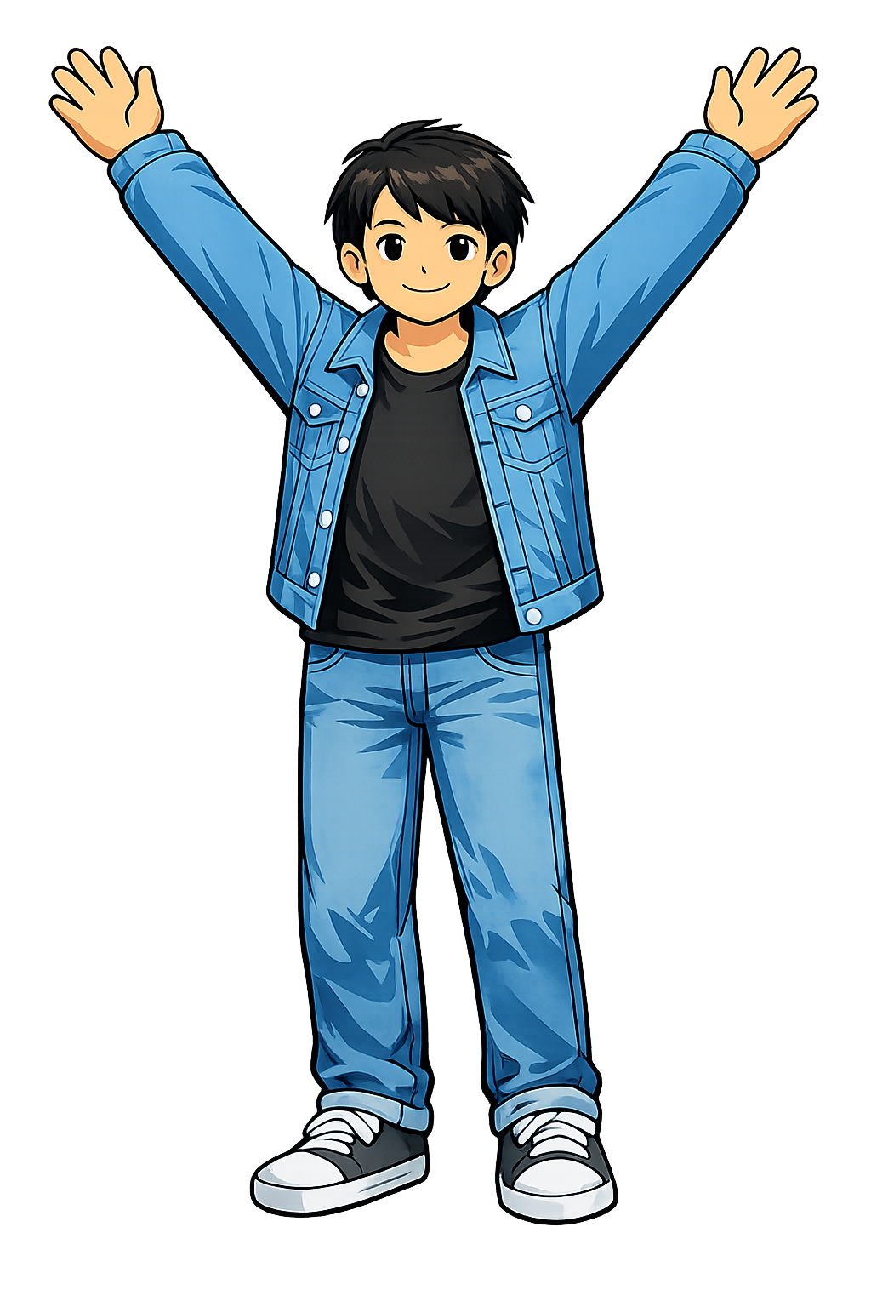
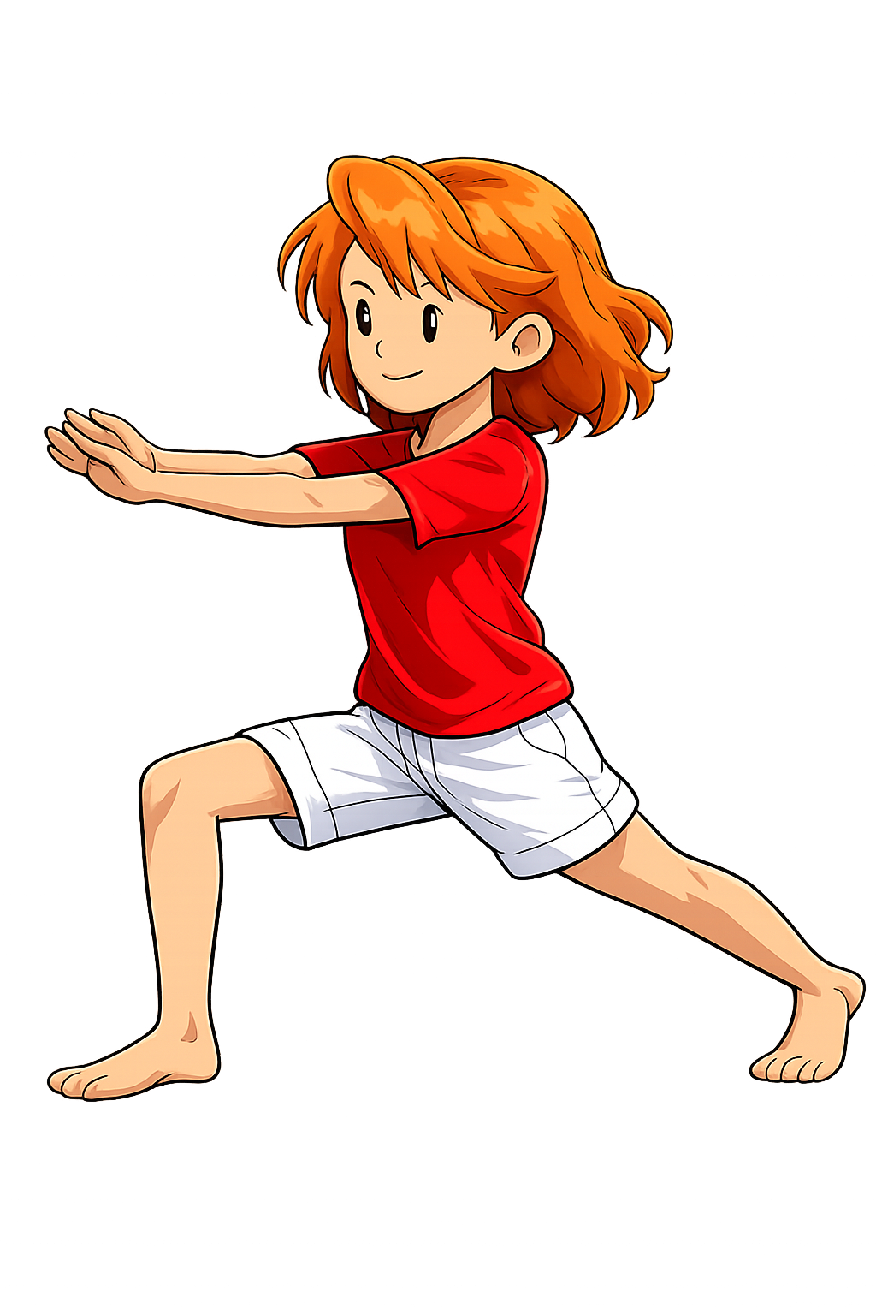
double de 6
12
3

Slide 3
8 x 9
64
72

Slide 4
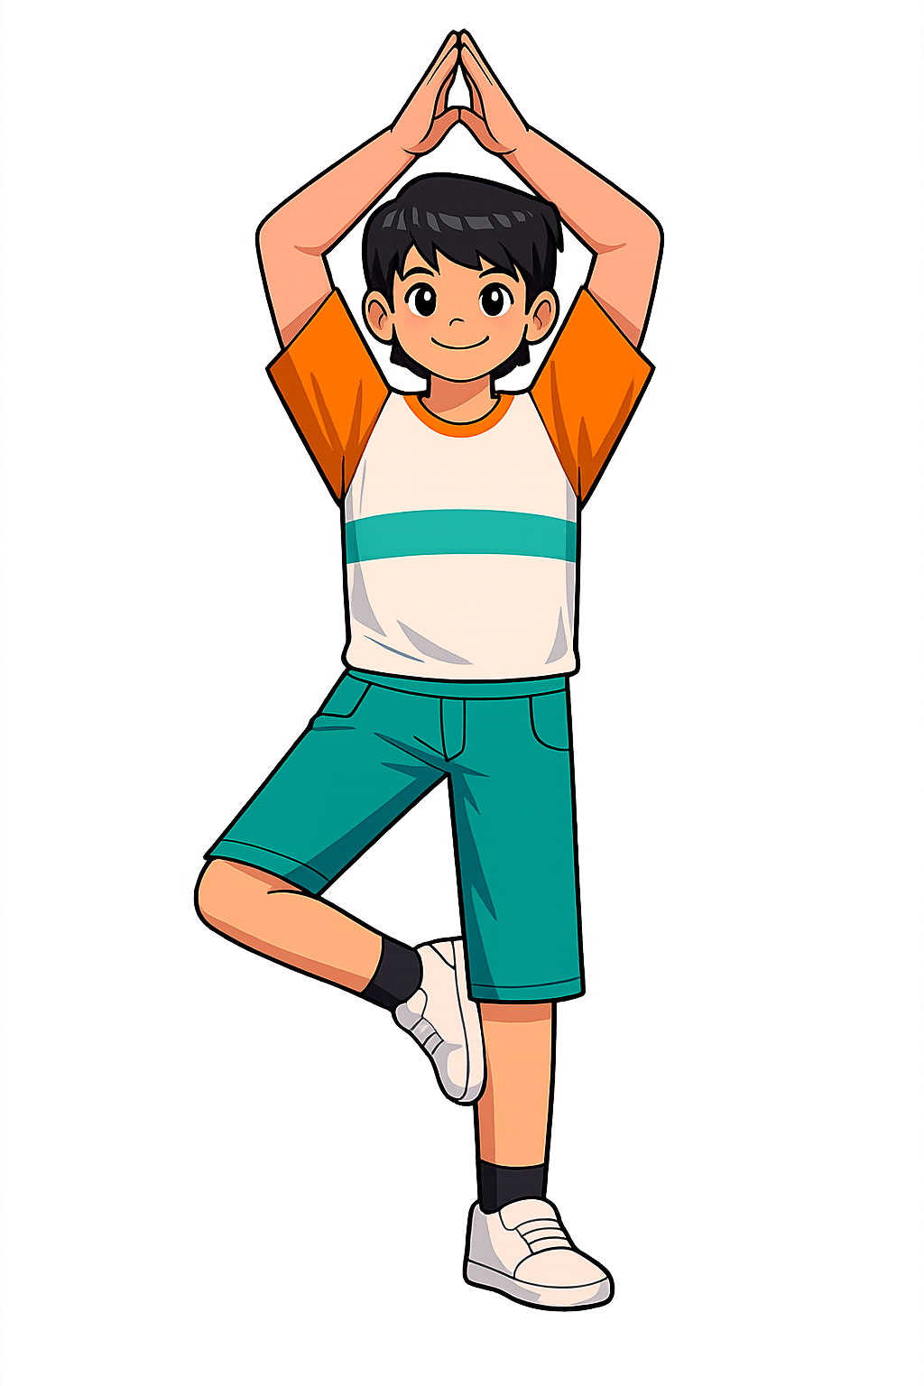

mai●on
s
ss

Slide 5
6
moitié de 3
double de 3

Slide 6
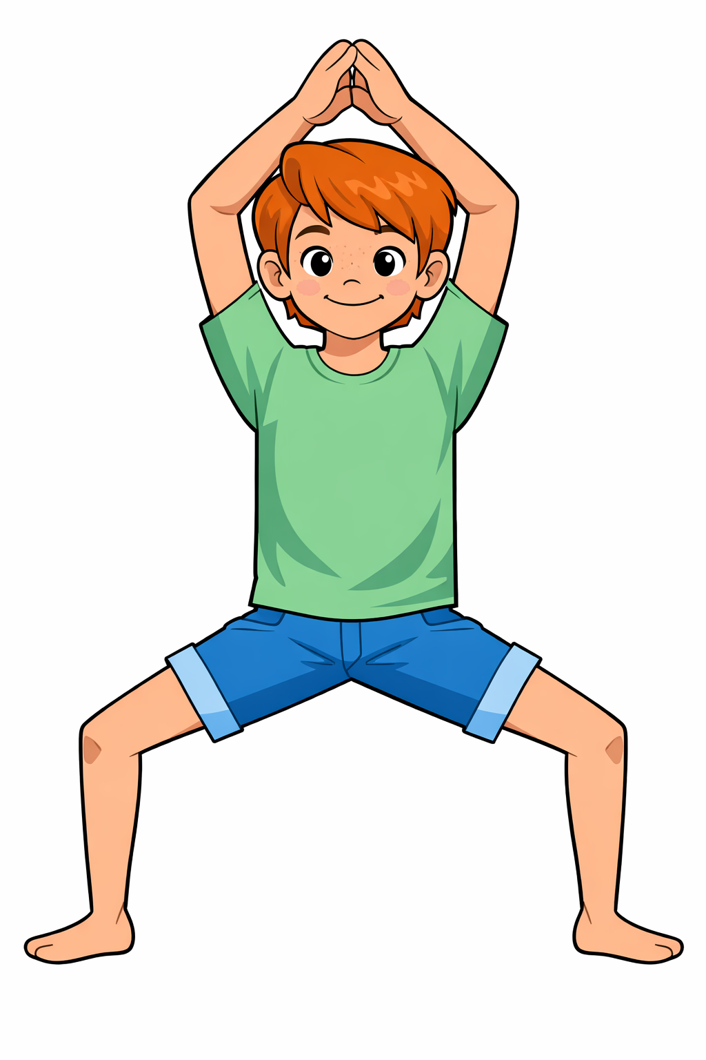

1661
Louis XIV
Clovis

Slide 7
Quadrilatère qui a 4 angles droits
losange
rectangle

Slide 8
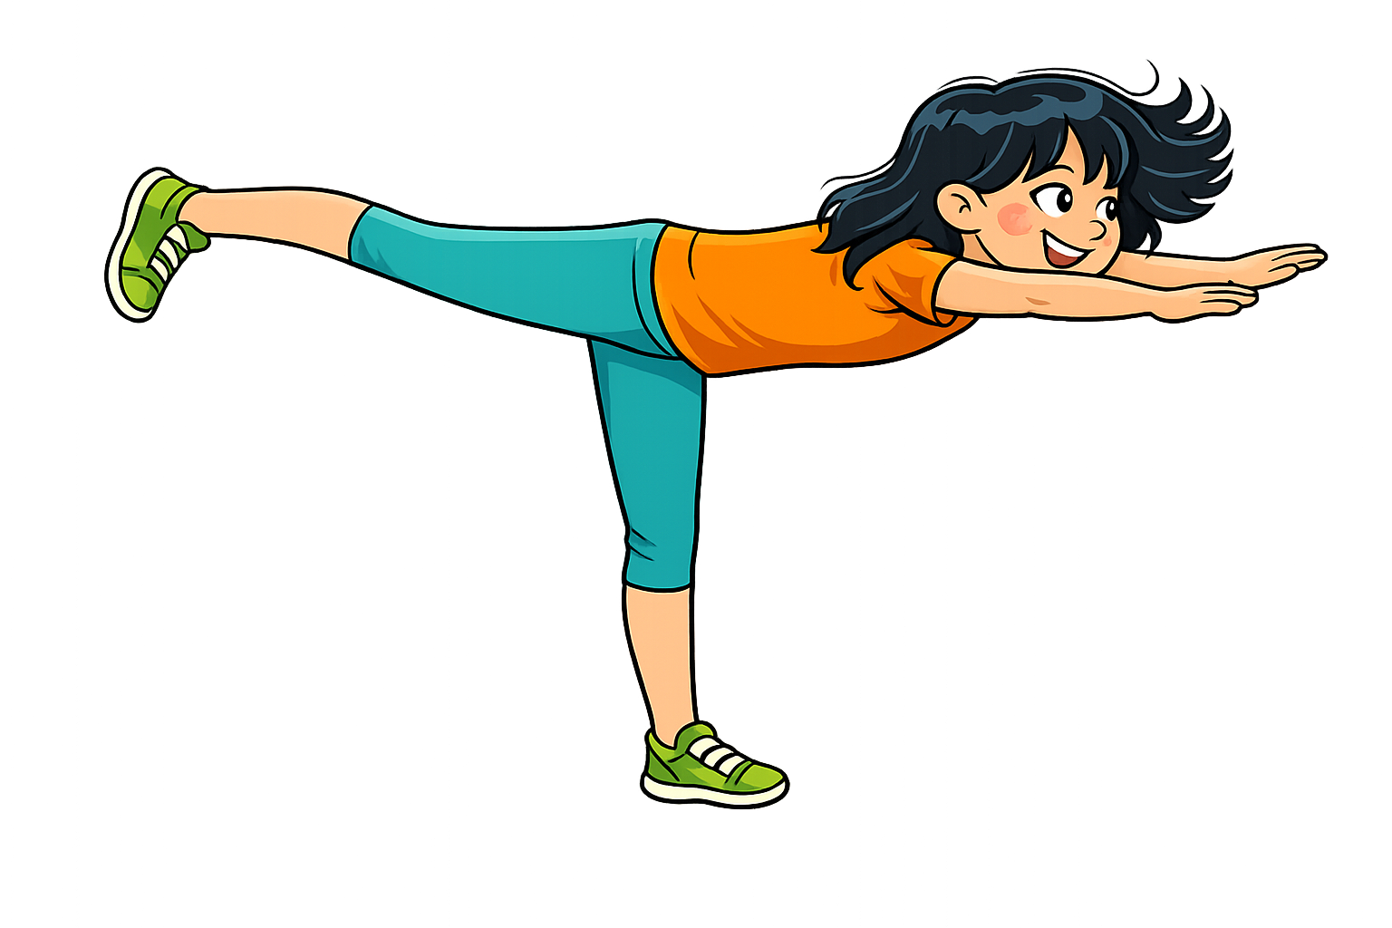
😭
tired
sad

Slide 9
Le soleil est...
une étoile
une planète

Slide 10
C’est fini !

